Slide 1

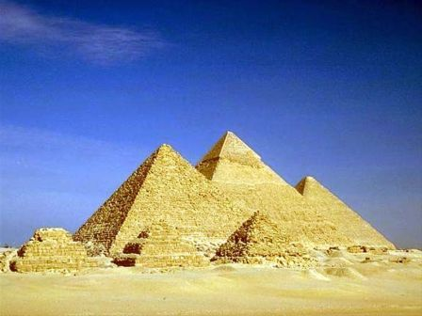
埃及的金字塔

Slide 2
第一教时

Slide 3
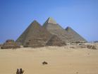
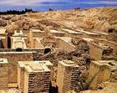
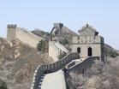



四大文明古国
古埃及 印度 巴比伦 中国
金字塔
空中花园
万里长城

Slide 4
世界八大奇迹

Slide 5
世界八大奇迹指的是
埃及的金字塔、亚历山大港灯塔、爱琴海太阳神像、奥林匹亚宙斯神像、阿尔特米斯月神庙、摩索拉斯陵墓、巴比伦空中花园和秦始皇兵马俑。

Slide 6
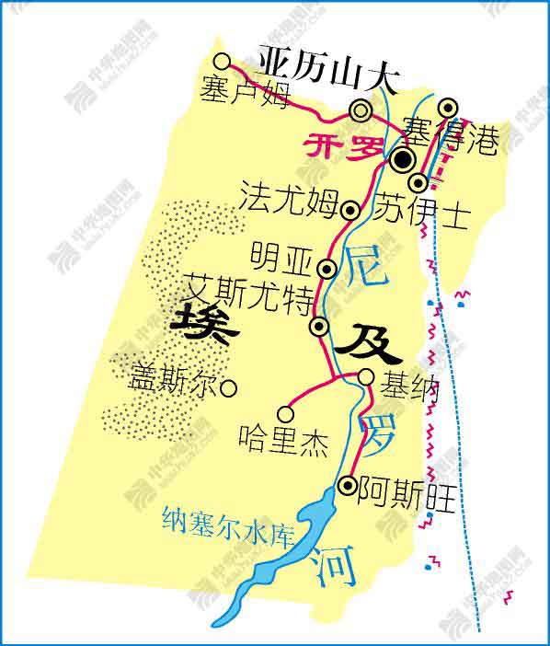
25、埃及金字塔

Slide 7
自学提示：
1、 学习生字，读准字音，用自己喜欢的方式理解词义。
2、正确地朗读课文。
3、圈圈划划：金字塔座落在哪？是什么样子的？金字塔为何而建？为什么叫金字塔？

Slide 8
读词语
埃 及 埋 葬 路 程 宏 伟
倾 斜 坟 墓 轮 廓 砌 合
矗 立 几 吨 锥 子
举世闻名 巍然屹立 摩天大厦
āi
hóng
fén
kuò
qì
chù
dūn
zhuī
shà

Slide 9
埃及 坟墓 轮廓
大厦 砌合 一吨
宏伟 木橇 开罗
巍然屹立 傲对碧空
举世闻名 烈日曝晒

Slide 10
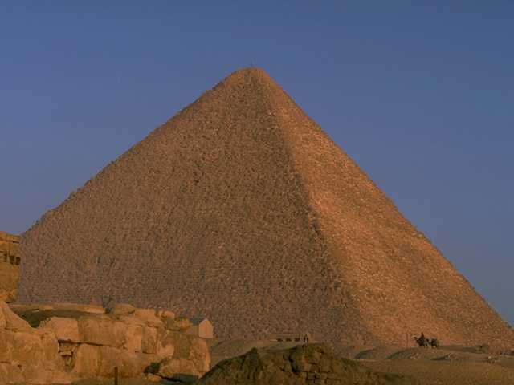
金

Slide 11
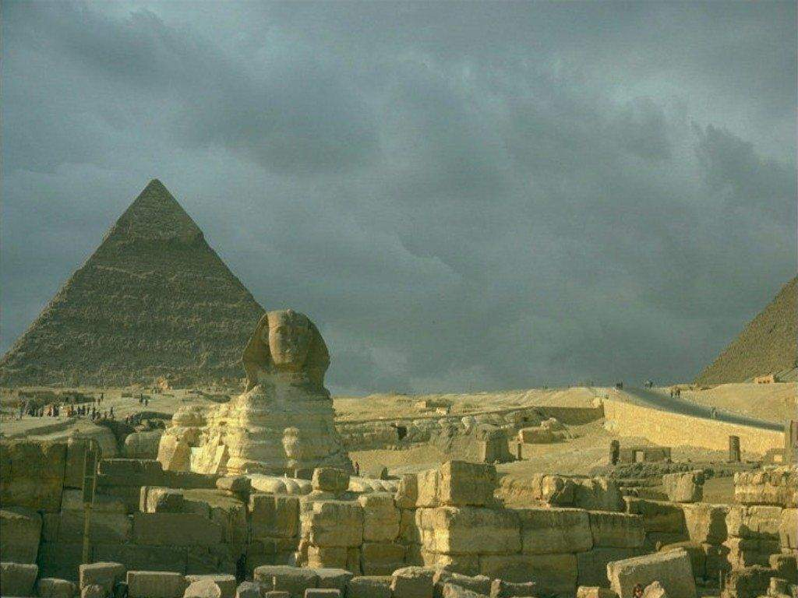

Slide 12
思考:
1.金字塔是什么时候建造的?为什么要建造金字塔?
2.为什么叫金字塔?
3.这么巨大、宏伟的金字塔是如何建造的?
……

Slide 13
金字塔座落在哪儿？是什么样子的？金字塔为何而建？为什么叫金字塔？
在埃及首都开罗西南面金黄色的沙漠中，可以看到一座座巨大的角锥形建筑物。它们巍然屹立，傲对碧空。这就是举世闻名的埃及金字塔。
金字塔是古埃及法老的坟墓。大约在公元前27世纪，埃及古王国由法老统治。法老死后，他们的尸体都埋葬在巨大的石头坟墓里。这些坟墓底座是四方形，愈往上愈小，最后成为尖顶。因为它的轮廓有点儿像汉字的“金”字，所以称为金字塔。
在埃及首都开罗西南面金黄色的沙漠中，可以看到一座座巨大的角锥形建筑物。它们巍然屹立，傲对碧空。这就是举世闻名的埃及金字塔。
金字塔是古埃及法老的坟墓。大约在公元前27世纪，埃及古王国由法老统治。法老死后，他们的尸体都埋葬在巨大的石头坟墓里。这些坟墓底座是四方形，愈往上愈小，最后成为尖顶。因为它的轮廓有点儿像汉字的“金”字，所以称为金字塔。

Slide 14
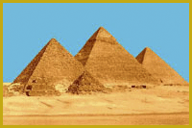
在埃及首都开罗西南面
金黄色的沙漠中,可以看到一
座座巨大的角锥形建筑物.它
们巍然屹立,傲对碧空.这就是
举世闻名的埃及金字塔.

Slide 15
埃及的金字塔图片欣赏

Slide 16
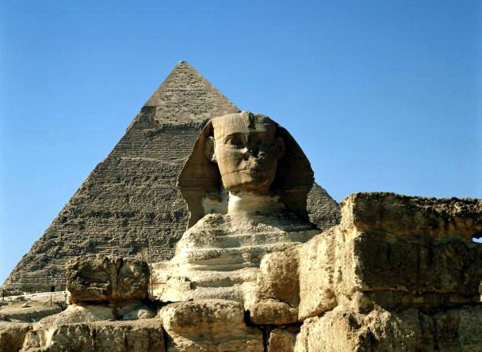

Slide 17
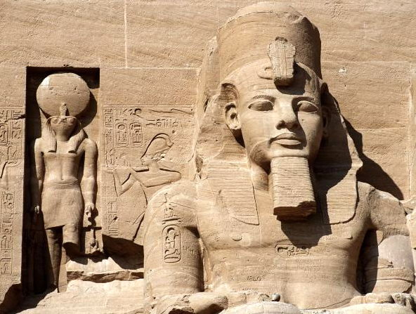

Slide 18
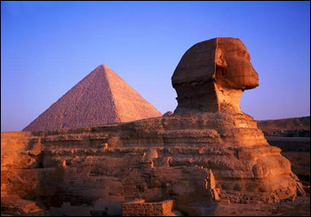

Slide 19
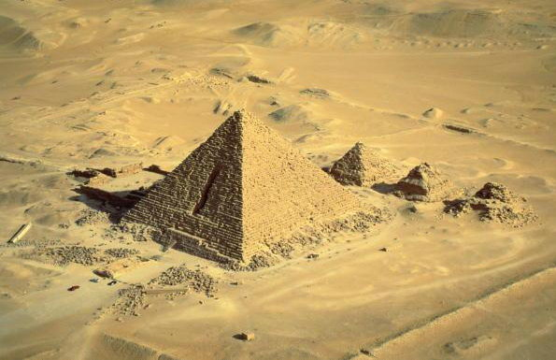

Slide 20
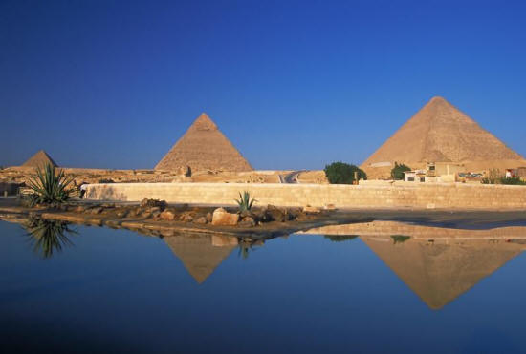

Slide 21
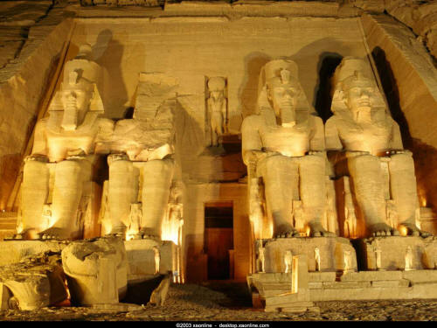

Slide 22
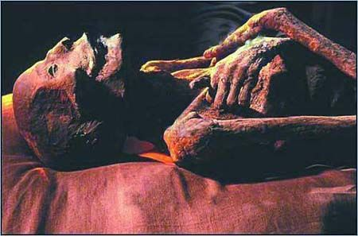

Slide 23
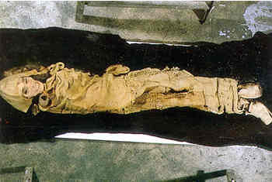

Slide 24


拓展阅读：
神奇的金字塔能
当科学家博维在金字塔参观时，发现一个罐子里面竟放着猫和老鼠的尸体。但尸体却未腐烂，这么说来，这些动物不就和木乃伊一样干透了吗?且墓室中岂不是具有能够使物质脱水之力吗?其实金字塔中一直传说有一种神奇的金字塔能，假如你把一枚锈迹斑斑的金属币放进金字塔，不久，就会变得金光灿灿；假如你把一杯鲜奶放进金字塔，24小时后取出，仍然鲜美清新；如果你头痛、牙痛，到金字塔去吧，一小时后，就会消肿止痛，如释重负；如果你神经衰弱，疲惫不堪，到金宇塔里去吧，几分钟或几小时后，你就会精神焕发，气力倍增。千百年来，人们都为这神奇的传说和现象所惊叹。

Slide 25
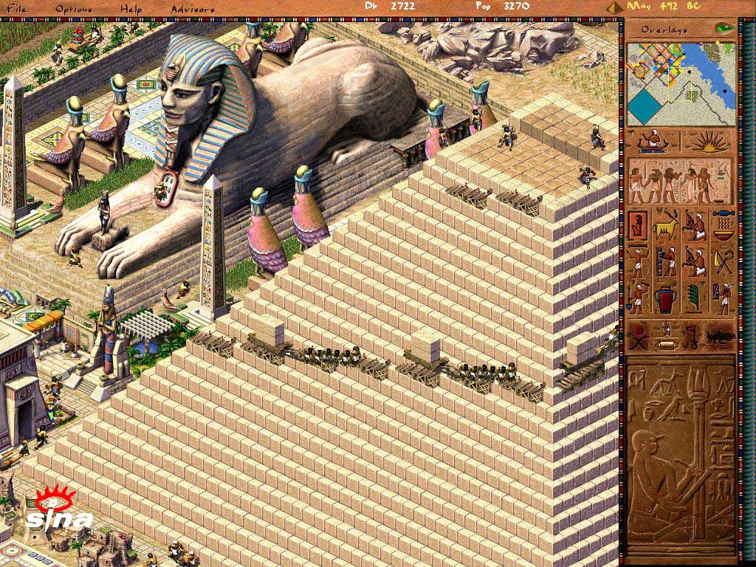
假如时光倒退4500年你们会看到如此壮观场面
Notes:
假如时光倒退4500年你们会看到如此壮观场面三.古埃及文明的象征

Slide 26
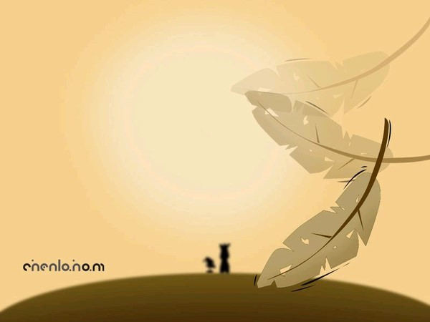

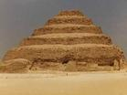
读注释理解
法老——古代埃及国王的称呼。
作业：
默读课文思考下列问题
看图理解 角锥形
查字典理解
巍然屹立
举世闻名
巍然屹立——形容山或建筑物高耸地直立着。
举世闻名——全世界都很有名。

Slide 27
读课文，根据文章内容填空：
金字塔座落在 ，它的形状是
。金字塔是用来 。
因为 ，所以称为金字塔。

Slide 28
读课文，根据文章内容填空：
金字塔座落在埃及首都开罗西南，它的形状是 角锥形。金字塔是用来埋葬法老的尸体。
因为它的轮廓有点儿像汉字的“金”字，所以称为金字塔。

